Slide 1
День матери
8б класс

Slide 2
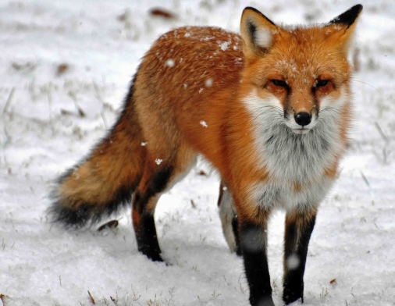
Материнская ласка конца не знает

Slide 3
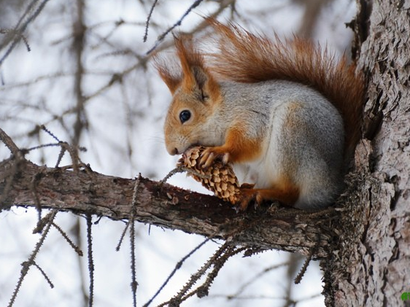
Что материнской рукой дано, то в прок пойдёт

Slide 4
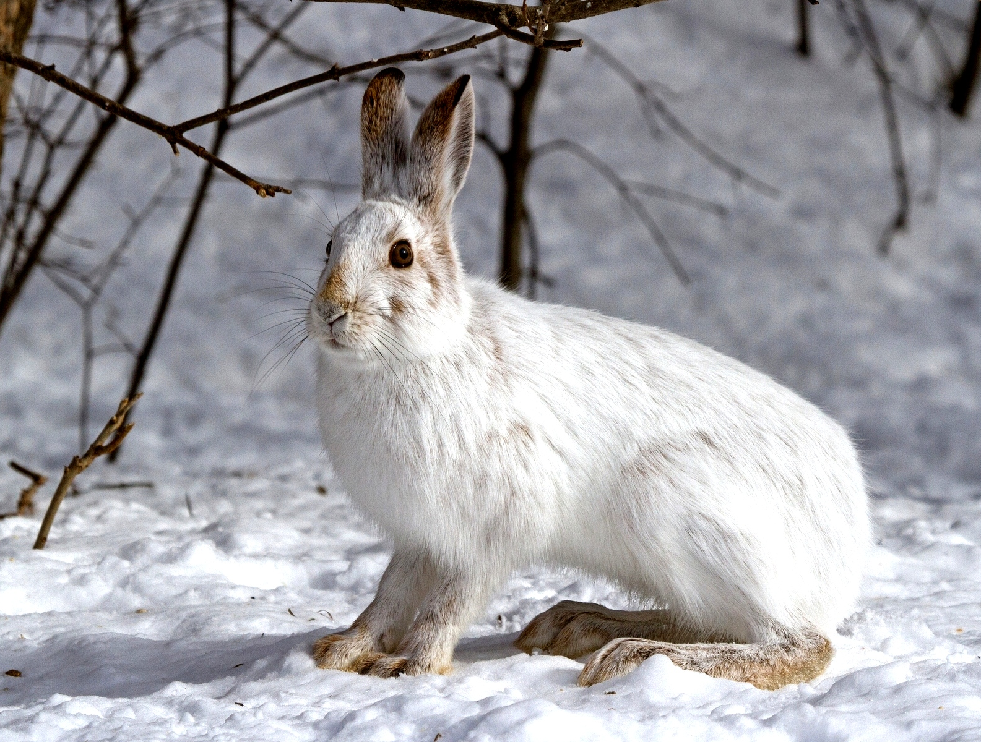
Сердце матери лучше солнца греет

Slide 5
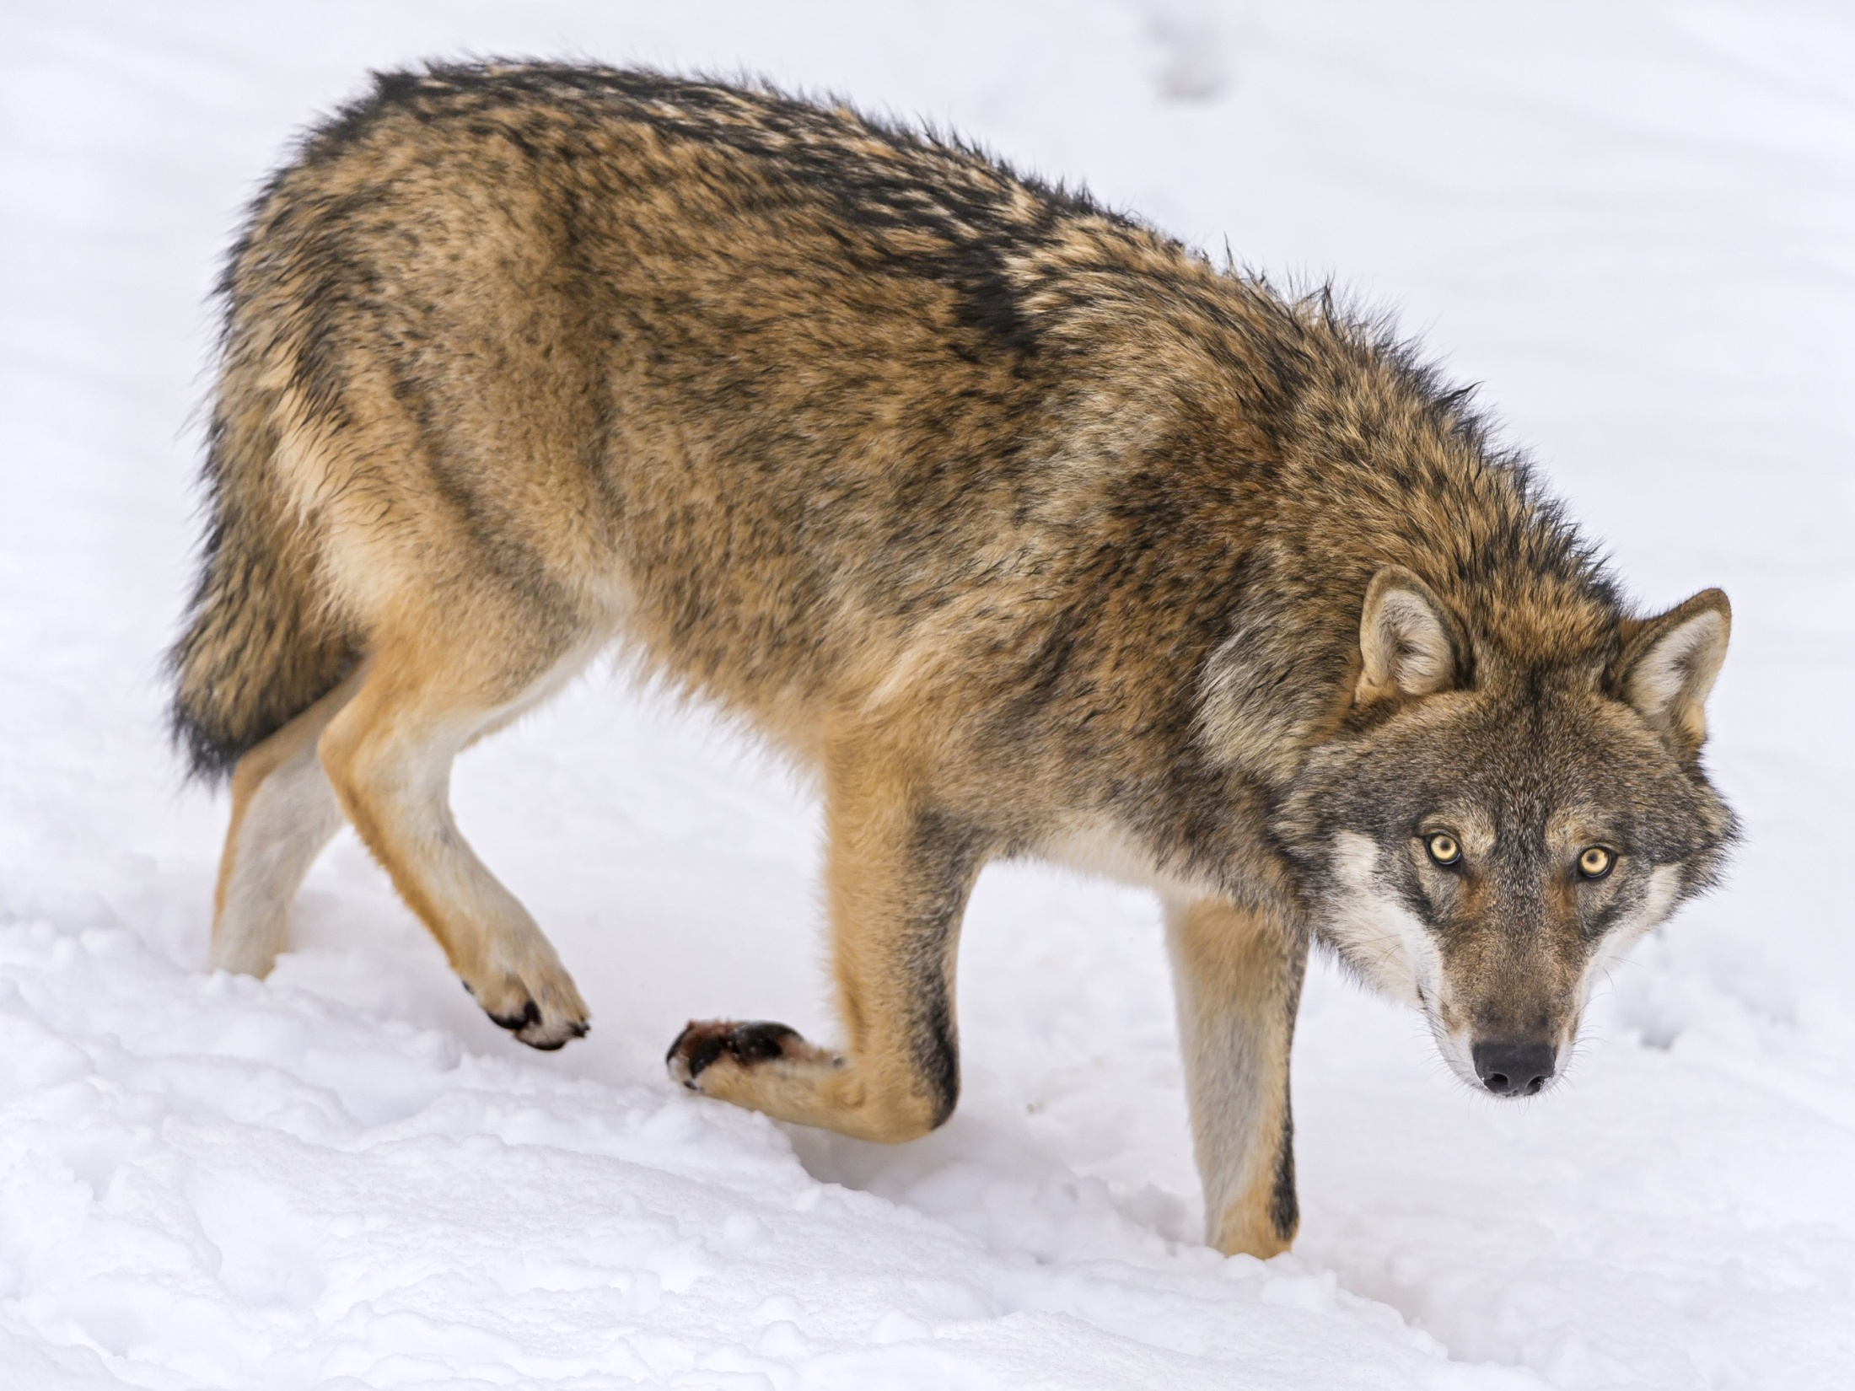
Материнское слово мимо не молвится

Slide 6
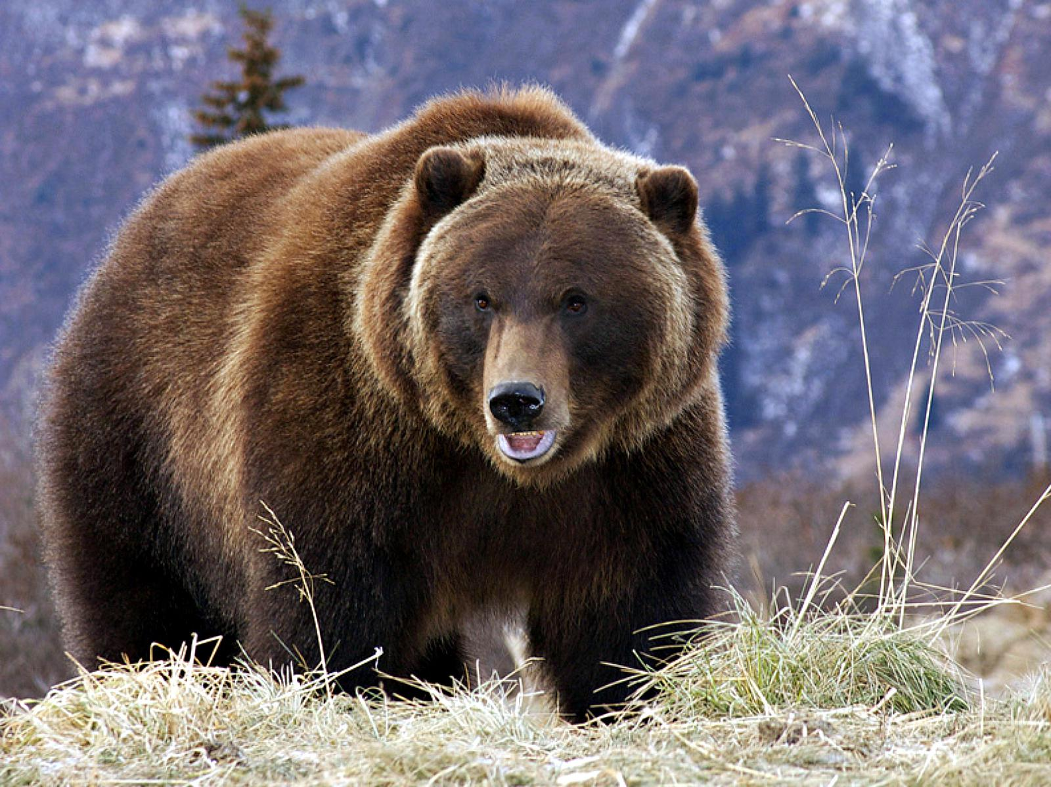
Материнская молитва со дна моря достанет

